Slide 1
HISTOIRE DES MOUVEMENTS SOCIAUX
I- Les conflits du travail, syndicats et syndicalisation en Europe occidentale
1 Une hausse généralisée de la syndicalisation des salariés

Slide 2
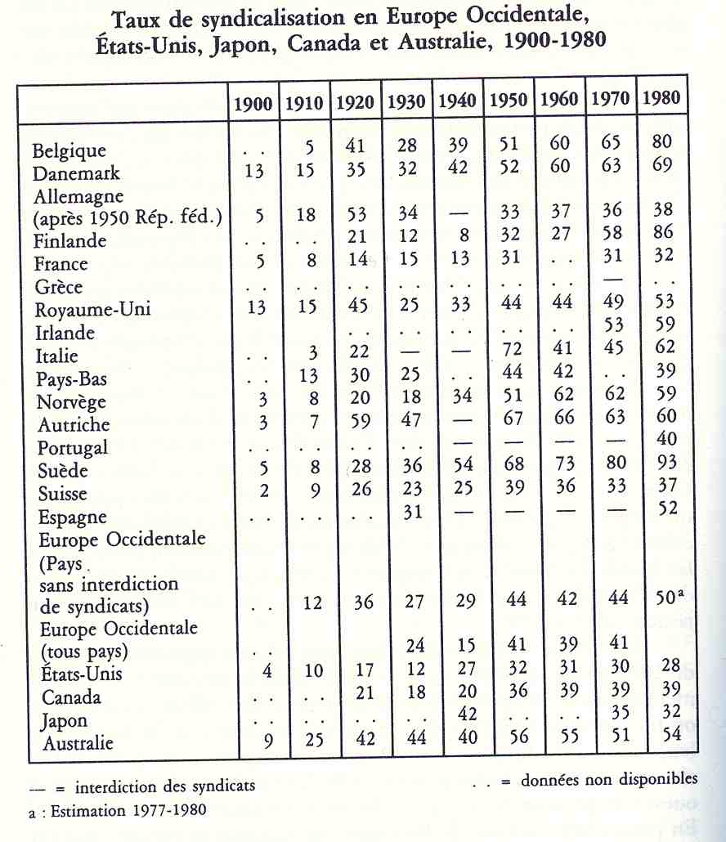

Slide 3
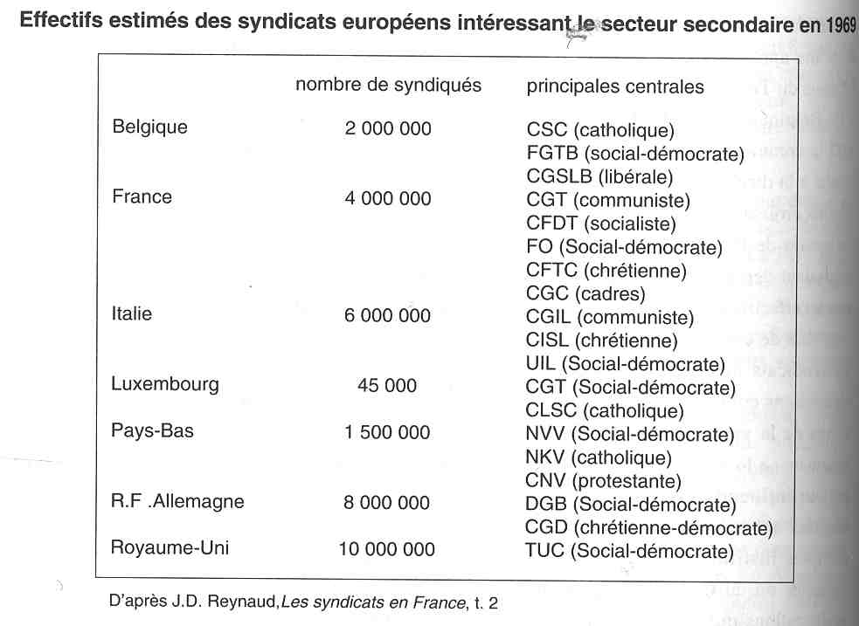
2- Types de syndicats et de syndicalisme
Document N° 2 : Tableau sur les effectifs et l’appartenance des centrales syndicales en 1969 :

Slide 4
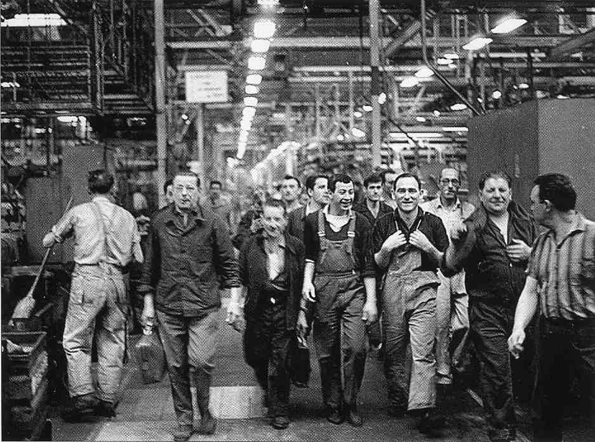
3- Conflits du travail, acteurs, grèves et formes d’action collectives
4- La conflictualité au travail, une approche contrastée en Europe
Document N° 3 : Photographie de grévistes : Le débrayage sur les chaînes à Renault Billancourt en 1964,
photographie de Gérard Blondeau, photographe engagé auprès des CGTistes.
.
Les hommes font grève…Mais ils ne sont pas les seuls ! En

Slide 5
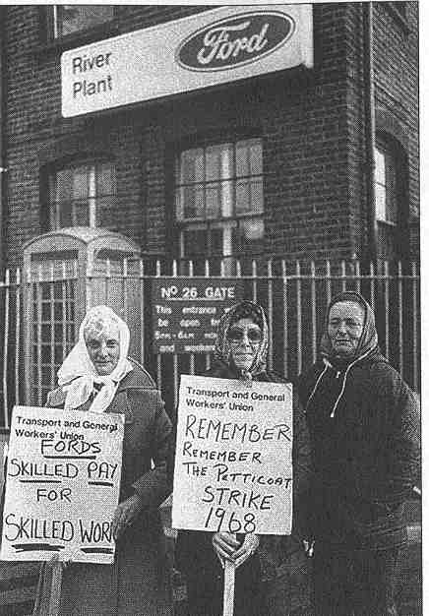
Document N°4 : Photographie de femmes grévistes de l’entreprise Ford à Dagenham en 1984, en Angleterre.
En 1968, la grève des « petticoat » devenue mythique de l’atelier de sellerie chez Ford porte sur la revendication d’un salaire à hauteur de la qualification pour les femmes. Cette revendication est jumelée avec une revendication féministe « sex equality » et débouchera sur le vote d’une loi sur la parité professionnelle (« Equal Pay Act »)en 1970 en Grande-Bretagne, défendue par la ministre du travail Barbara Castle, travailliste.

Slide 6
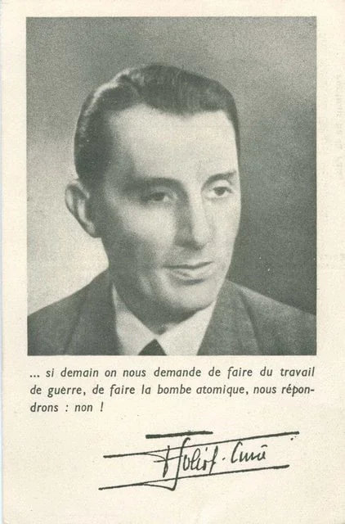
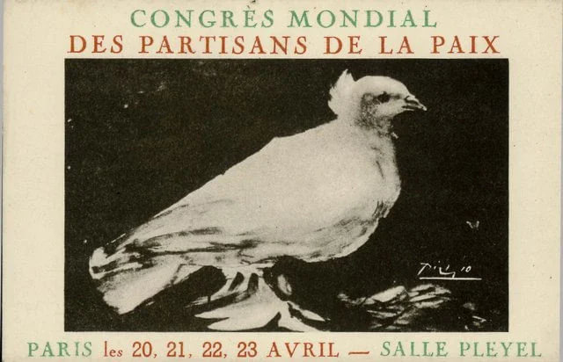
II-Les mouvements sociaux et sociétaux
1-Le mouvement des femmes
2- Les mouvements pour la paix

Slide 7
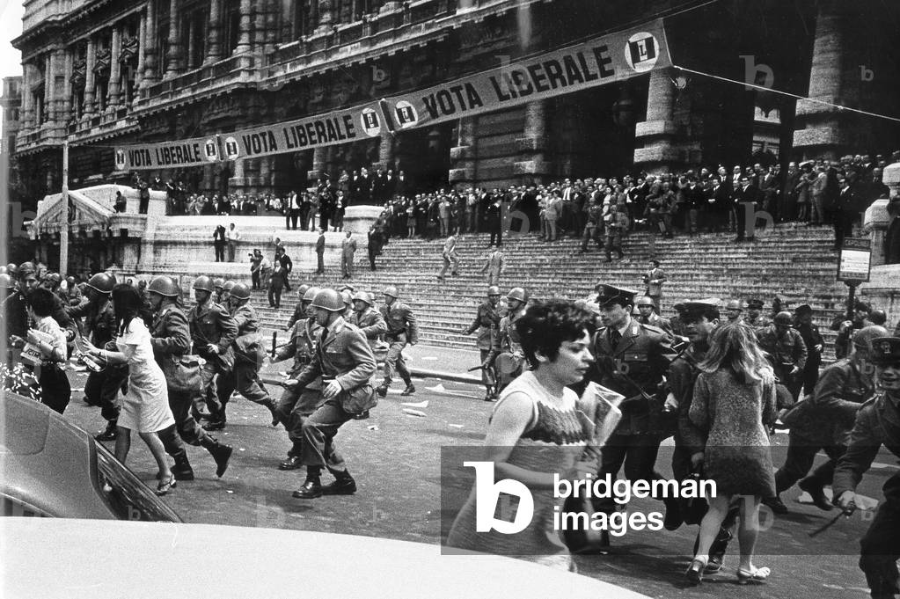
3- Le mouvement étudiant.
Photographie Mai 68 à Rome, manifestation des étudiants et intervention policière

Slide 8
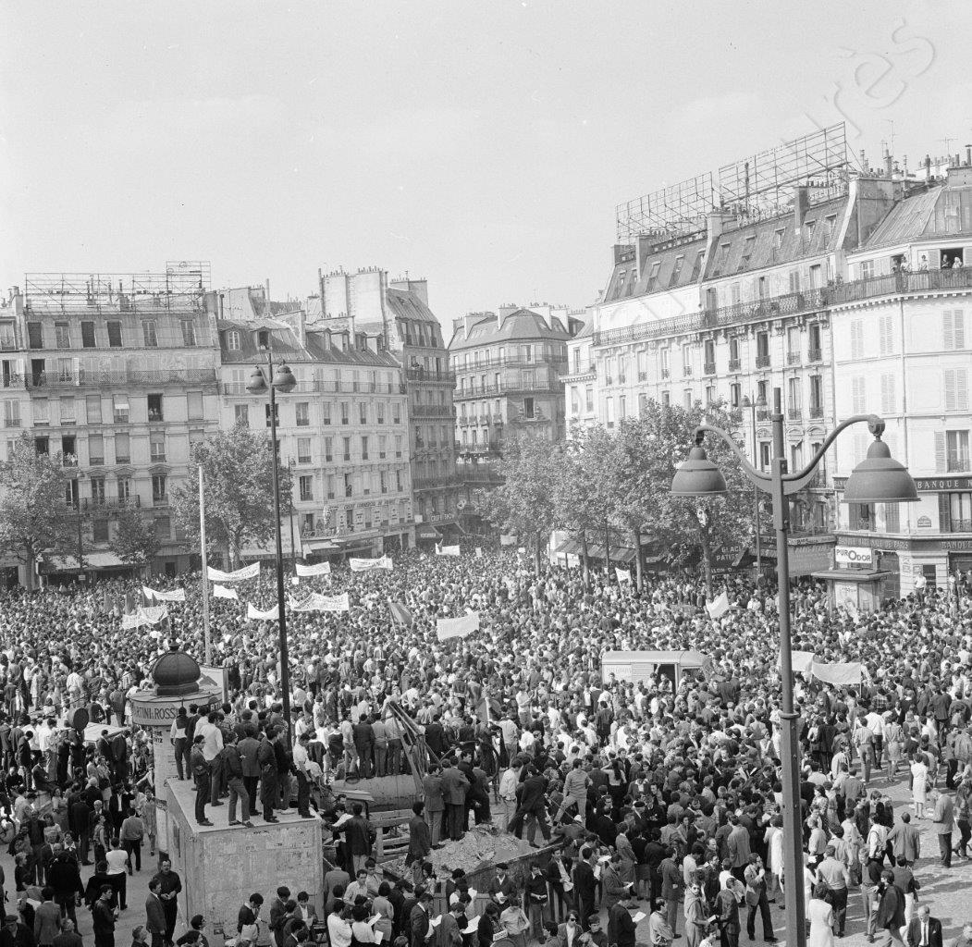
Mai 68 mouvement étudiant et mouvement salarial
Photographie Monique et Pierre Guena, Coll. Fondation Jean Jaurès, Paris, mai 68

Slide 9
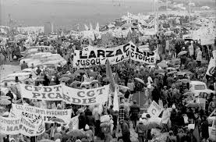
4-Les mouvements régionalistes
5- Les mouvements écologistes
(Photographie: Les manifestants en soutien aux paysans du Larzac en 1973, collection La Contemporaine )

